Slide 1
MUZE 인력관리시스템
BLACK PINK IN YOUR AREA
이성영 조현손 김진희 정인보

Slide 2
목 차
1.
2.
3.
4.
MUZE 인력관리시스템
기업 요구사항 반영/분석
시스템 화면 구성
Q&A
차세대 인력관리 방향성 및 직무 안내
내부 핵심인력 성장기회 확대로
다양한 직무의 역량 강화
BIZ+개발 직무 확대에 따른
핵심인력 운영관리 기준 수립
개인별 직무 점수화 체계 도입으로
투명한 직무POOL 프로세스 운영
직무 POOL 자동 추천
Self-check(조회) 시스템 도입
KB차세대 인력 POOL 전체조회 화면
(HR담당자用)

Slide 3

MUZE 인력관리시스템
KB국민은행 내부 핵심인력 강화를 위해 MZ세대(1980~2000년생) 및 신입행원을 대상으로
자발적 성장기회를 제공하고 Self-check시스템을 통한 공정한 인사이동 및 인력 운영 효율화 증대 기여
개 요
ᆞ 프로젝트명 : MUZE 인력관리시스템
ᆞ 개발 기간 : 2023.3.24 ~ 2023.7.6 이내
ᆞ 소요예산(안) : 1,500,000,000 원
+$∝$
현 직무
직무 POOL 변경기준
ᆞ UB : PB(Private Banker), RM(Relationship Manager) 등
ᆞ IT : 데이터분석, 데이터아키텍처, 보안, 백 엔드, 프론트 엔드
ᆞ BIZ : 마케팅, 회계, 글로벌 등

Slide 4
2
내부 핵심인력 강화를 위한
기업 요구사항 분석/반영

Slide 5
기업 요구사항 분석/반영
Pain Point 도출 및 개선방향 제안
ᆞ 전년도 개편한 KB연수 시스템의 데이터를 활용하여 차세대 인력관리시스템 구축 요구
ᆞ 신입행원 이탈률 증가 추세에 따라 직무 적합도에 따른 CDP 관리 필요성 증대
-> 직원관점 : 핵심인력 운영관리 기준에 따른 개인별 직무 POOL 점수 시각화 기능 도입
-> HR관점 : 직원의 관심 분야 및 적합도를 파악하여 향후 유관 부서 배치 및 사무 분담 적극 반영
ᆞ 개편된 조직 구조에 따라 직무별 POOL 관리
-> 플랫폼 부서(biz+개발) 확대에 따른 차세대 직무별 POOL 관리 필요

Slide 6
3
MUZE 인력관리시스템
화면 구성(안)

Slide 7
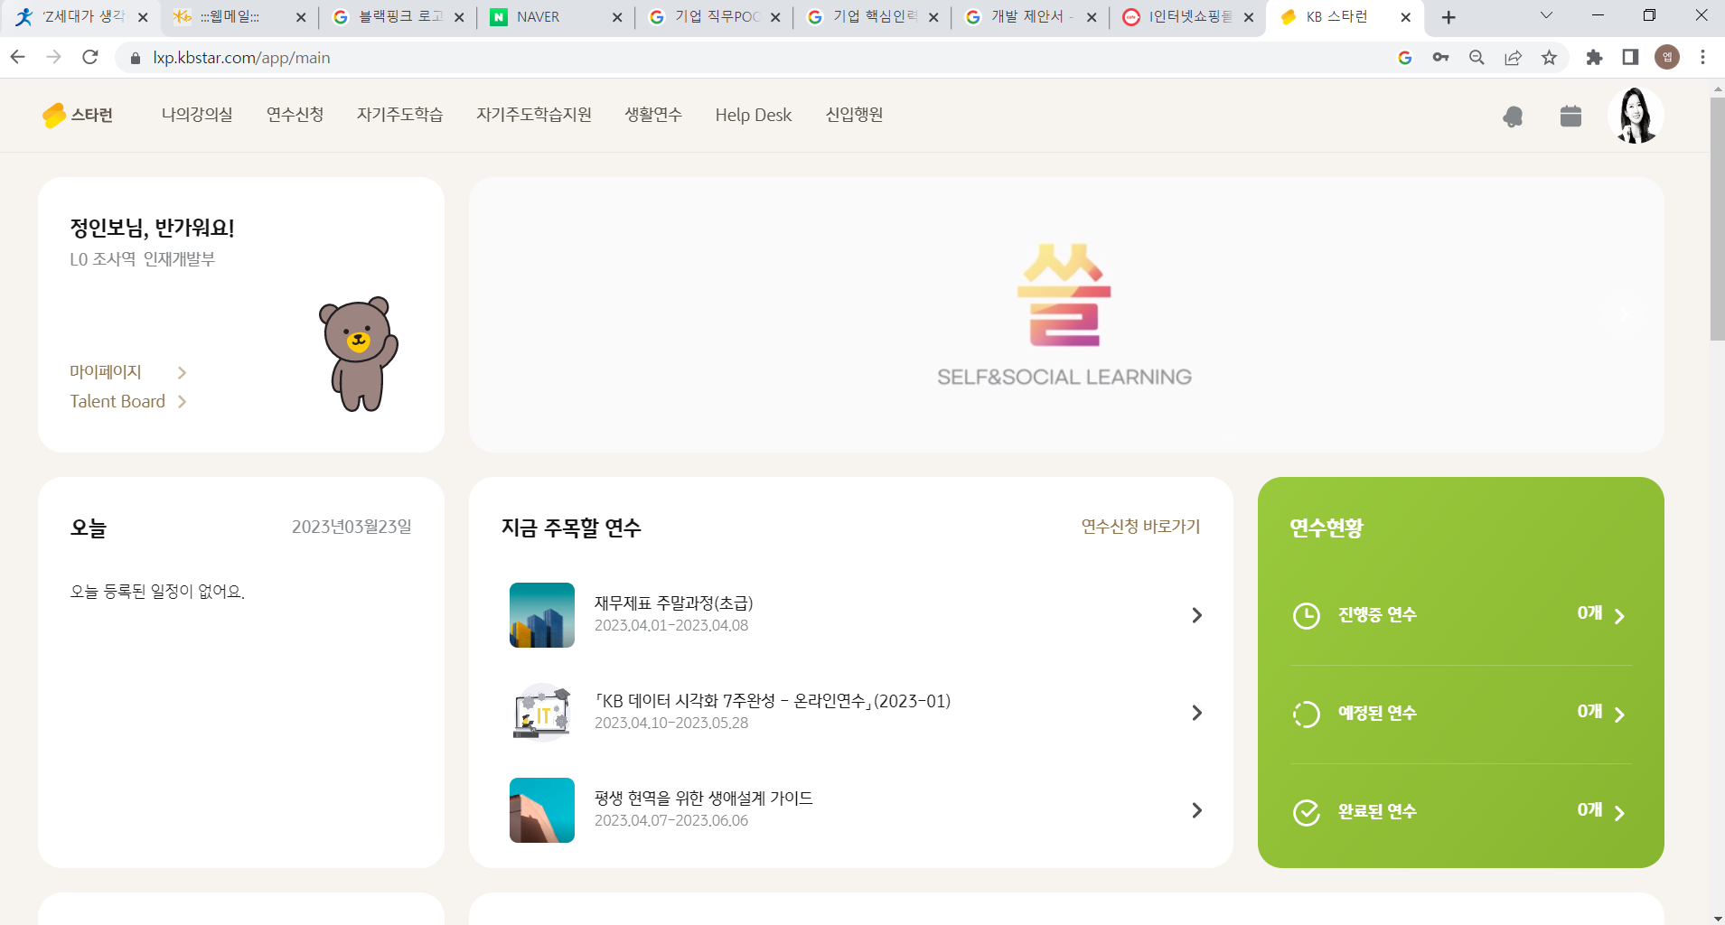

나의 정보
자기개발과정
직무 추천
인력구성전체조회
나의 정보를 확인하고 업데이트 해보세요
개인정보
직원번호 EMPNO | 이름 ENAME | 생년월일 BIRTH | 성별 GENDER | 입사일자 HIREDATE | 현소속부서 DEPT. | 직급 TITLE | 전공 MAJOR
1234567 | 조현손 | 1994/11/08 | M | 2015/07/27 | 개인여신부(P) | 대리 | 카자흐스탄어
연락정보
연락처 CONTACT | 집주소 ADDRESS | 이메일주소 EMAIL
010-4596-5948 | 서울 논현 | FHFK1029
근무이력
근무일련번호 SEQ | 근무시작일자 WORK_STARTDATE | 근무종료일자 WORK_ENDDATE | 부서명 DEPTNAME | 직무번호 JOBNO
2 | 2019/07/28 | 2023/03/24 | 개인여신부(P) | IT
1 | 2015/07/27 | 2019/07/27 | 영등포지점 | UB

Slide 8
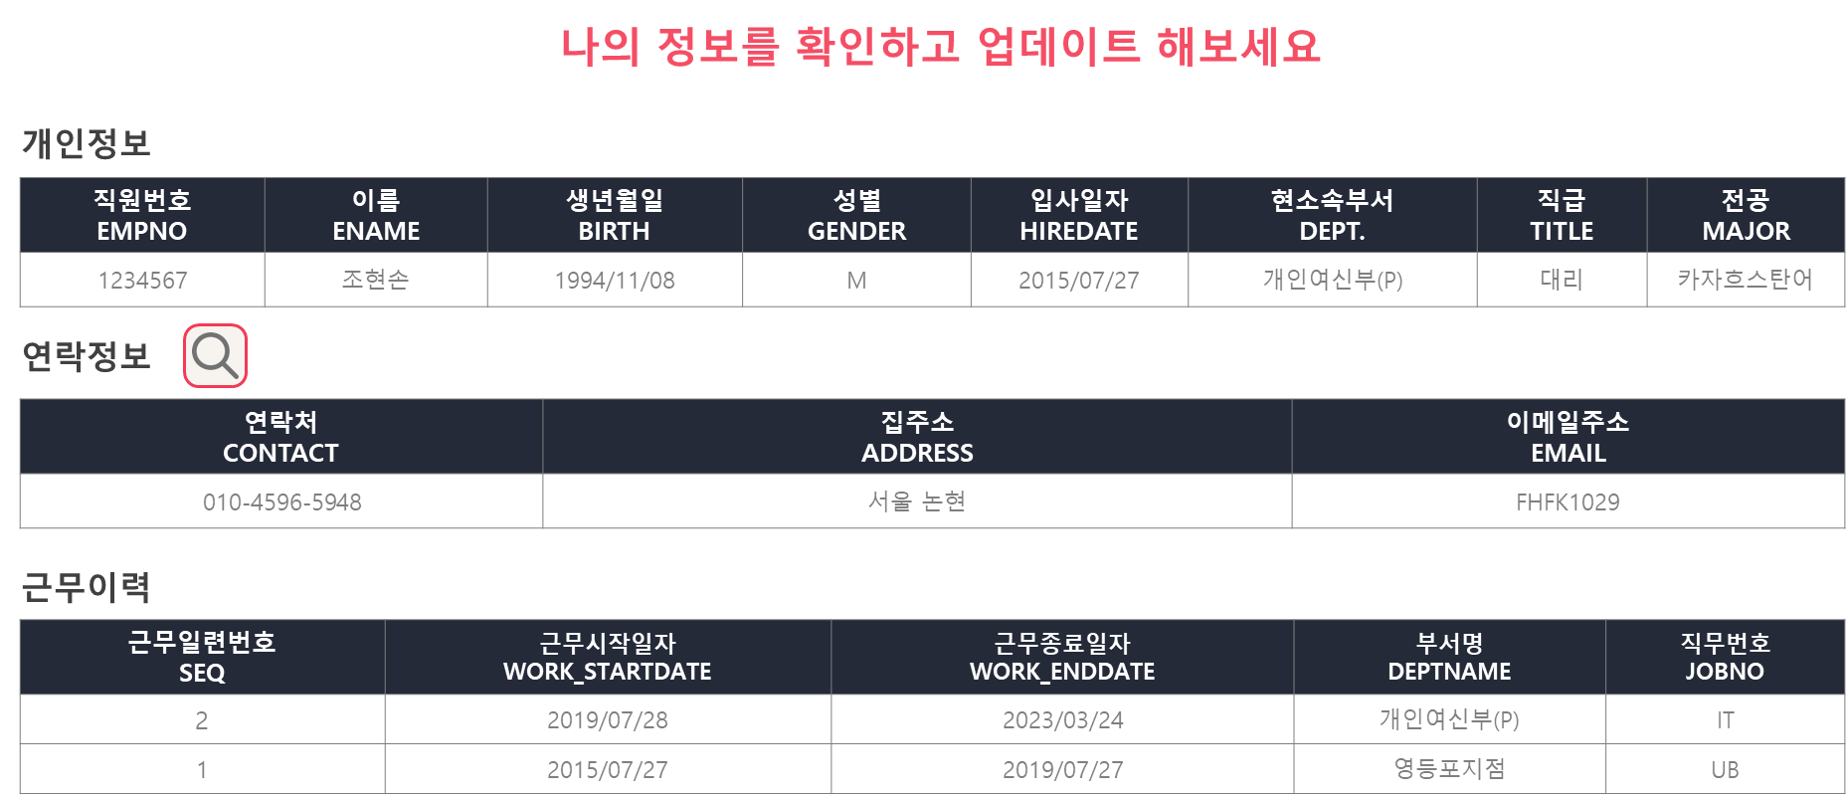
화면구성 세부내용
나의 정보
자기개발과정
직무 추천
인력구성전체조회
개인정보
ᆞ직원 개인정보 조회 기능
연락정보
ᆞ직원 개인정보 수정 기능 추가
근무이력
ᆞ최근 근무이력을 상단으로 배치하여
가독성 확보

Slide 9
나의 정보
자기개발과정
직무 추천
인력구성전체조회
자기개발과정으로 이뤄낸 성과를 확인해 보세요
연수 수료과정
수강일련번호 STUDYNO | 과정분류코드 STUDYCODE | 과정명 STUDYNAME | 수료점수 SCORE | 직무번호 JOBNO
1 | 03 | 세무 | 68 | BIZ
2 | 03 | 중급회계 | 100 | BIZ
자격 취득과정
자격증코드 CERTNO | 자격증명 CERTNAME | 취득일 CERTGETDATE | 등급 GRADE | 직무번호 JOBNO
DDDD124 | 펀드투자권유자문인력 | 2017/05/03 | 1 | UB
X02021 | 파생상품투자권유자문인력 | 2019/11/01 | 1 | UB

Slide 10
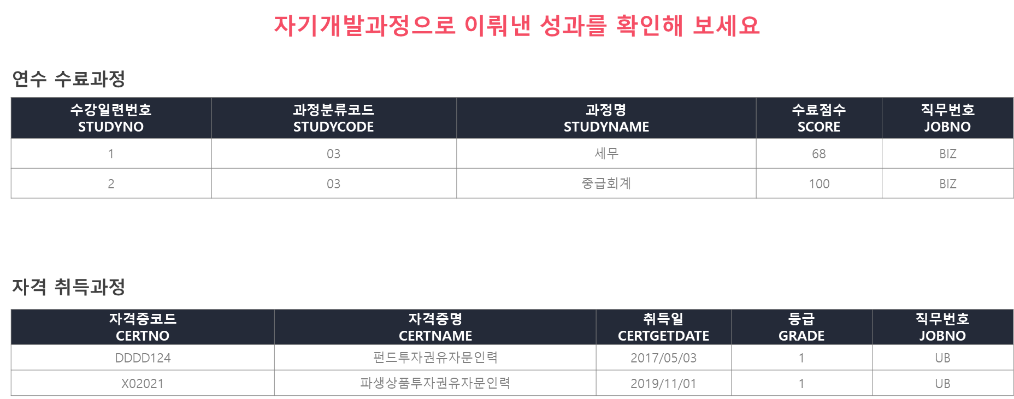
1
화면구성 세부내용
나의 정보
자기개발과정
직무 추천
인력구성전체조회
연수 수료과정
ᆞ개인별 연수 수료내역 조회 기능
자격 취득과정
ᆞ 개인별 자격증 취득내역 조회 기능

Slide 11
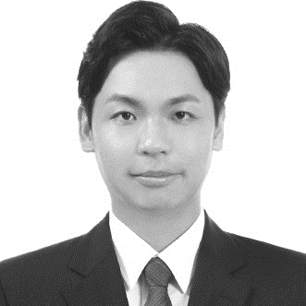
나의 정보
자기개발과정
직무추천
인력구성전체조회
잠재된 역량을 깨워 차세대 인력에 도전하세요
조현손 대리님(1234567)의 잠재된 역량을 분석한 결과,
특화된 영업형 UB직무 로 전환이 가능합니다!
직무점수 누적현황
BIZ직무
2점
IT직무
1점
UB직무
3점

Slide 12
나의 정보
자기개발과정
직무 추천
인력구성전체조회
유관 부서 근무내역(2년 이상 근무 시 해당 직무 1점 획득)
근무일련번호 SEQ | 근무시작일자 WORK_STARTDATE | 근무종료일자 WORK_ENDDATE | 부서명 DEPTNAME | 직무번호 JOBNO | 직무점수
2 | 2019/07/28 | 2023/03/24 | 개인여신부(P) | IT | 1점
1 | 2015/07/27 | 2019/07/27 | 영등포지점 | UB | 1점
연수 수료내역(수료 시 해당 직무 1점)
수강일련번호 STUDYNO | 과정분류코드 STUDYCODE | 과정명 STUDYNAME | 연수점수 SCORE | 직무번호 JOBNO | 직무점수
1 | 03 | 세무 | 68 | BIZ | 1점
2 | 03 | 중급회계 | 100 | BIZ | 1점
자격 취득내역(자격 취득 시 해당 직무 1점)
자격증코드 CERTNO | 자격증명 CERTNAME | 취득일 CERTGETDATE | 등급 GRADE | 직무번호 JOBNO | 직무점수
DDDD124 | 펀드투자권유자문인력 | 2017/05/03 | 1 | UB | 1점
X02021 | 파생상품투자권유자문인력 | 2019/11/01 | 1 | UB | 1점

Slide 13
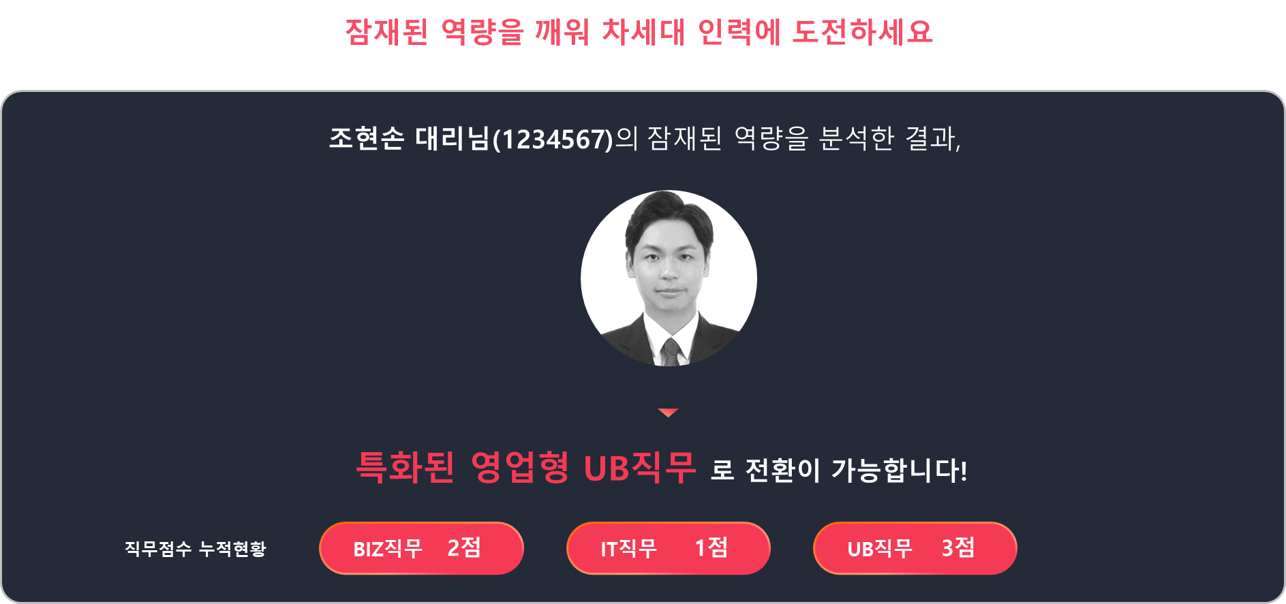
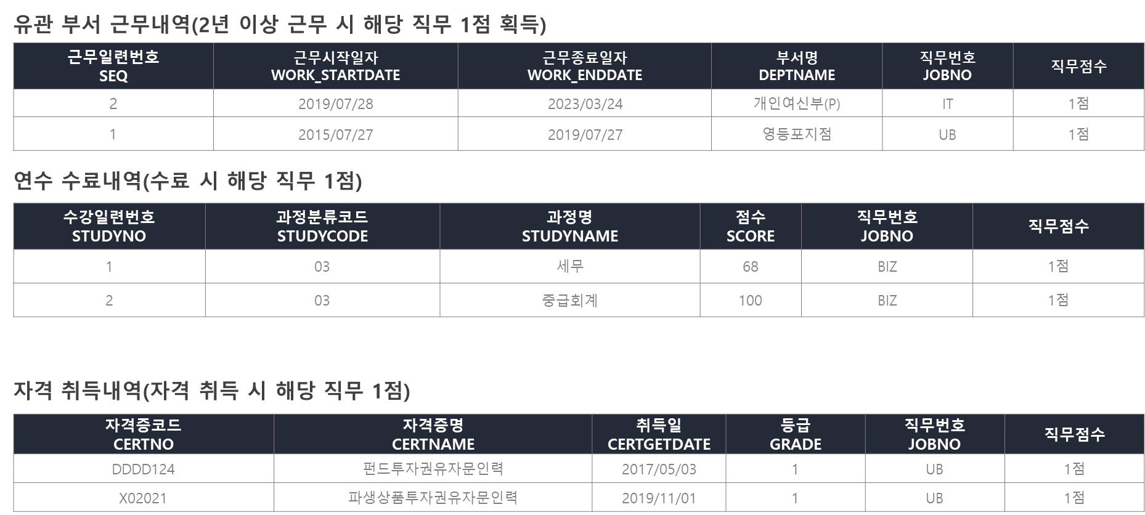
화면구성 세부내용
개인별 Self-check 기능
ᆞ직무별(BIZ/IT/UB) 획득점수 계산
ᆞ2년 이상 근무 시 해당 직무점수 +1점
ᆞ연수 수강완료 시 해당 직무점수 +1점
ᆞ자격 취득 시 해당 직무점수 +1점
ᆞ컴퓨터 관련 전공인 경우
IT직무에 한하여 점수 +1점

Slide 14
나의 정보
자기개발과정
차세대직무추천
인력구성전체조회
KB차세대 인력 POOL 전체조회(HR담당자 전용)
UB직무 9명
IT직무 8명
BIZ직무 3명
직원번호 | 직원명 | 직급 | 직무 점수
1234657 | 조현손 | 대리 | 3
1234568 | 정인보 | 대리 | 1
1234569 | 김진희 | 대리 | 1
1234570 | 김넛지 | 대리 | 1
1234571 | 아이유 | 대리 | 1
1234576 | 한예슬 | 대리 | 1
1234580 | 강토끼 | 대리 | 1
1919197 | 이뭉치 | 대리 | 3
2851948 | 이성영 | 대리 | 3
직원번호 | 직원명 | 직급 | 직무 점수
1234572 | 강하늘 | 대리 | 2
1234573 | 박서준 | 대리 | 2
1234574 | 송혜교 | 대리 | 3
1234577 | 김성수 | 대리 | 1
1234578 | 왕십리 | 대리 | 2
1234579 | 백억만 | 대리 | 1
1234581 | 성시경 | 대리 | 1
1234582 | 유재석 | 대리 | 1
직원번호 | 직원명 | 직급 | 직무 점수
1234575 | 전지현 | 대리 | 2
1234583 | 하하 | 대리 | 2
1234584 | 조개발 | 대리 | 2

Slide 15
Q&A

